Slide 1


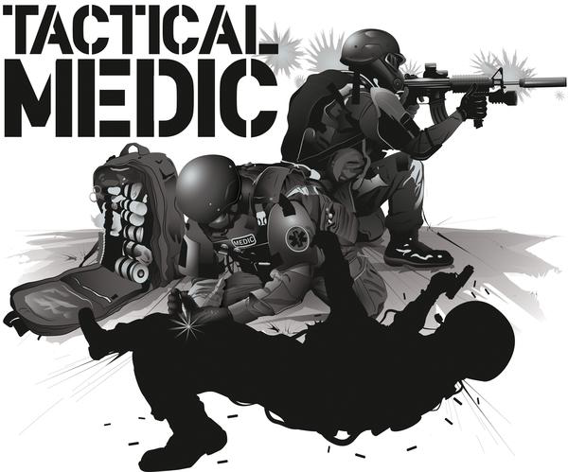
Thème
Les premiers secours tactiques (PST)

Slide 2
Objectifs
Garrot tourniquet CAT
Contrôle personnel « Self check »
Protocole C ABC

Slide 3
Le déroulement de la journée
L’approche du PST
Théorie C ABC
Pratique C ABC
Refresh CAT
Problématique des blessures par balle
Bleeding Control
Exercices et situations 1/1
Discussion et clôture du cours

Slide 4
La doctrine PST
Etre capable de se traiter ou de traiter une personne blessée dans une situation où :
Une notion tactique est présente
Peu ou pas de ressources médicales civiles
Evacuation vers un centre de secours retardée

Slide 5
Pourquoi les PST
« Il a été établi que le fait de former des primo intervenants aux premiers gestes qui sauvent, bien qu’il ne s’agisse pas de leur mission primaire, contribue à sauver des vies. Le fait d’avoir une unité de doctrine, avec un protocole de gestes simples et efficaces, s’est avéré déterminant dans des situations dégradé»
  Traiter les blessés lors de situations dégradées
  Diminuer le risque de sur-accident et multiplication de blessés
  Dès que possible, poursuivre la mission attribuée
  Par certains gestes simples, permettre le transport du patient dans les plus brefs délais

Slide 6
Quelles en sont les origines
« Cette formation, initialement développée dans les années 90 par le commandement de forces spéciales américaines (Navy Seals et Rangers) est désormais enseignée plus largement dans les armés US, ainsi que dans de nombreuses armées dans le monde.
De nombreuses unités d’élite et d’intervention, telles que les SWAT, le GSG9 ou encore les Spetnatz ont, sur ces bases, développés de concepts de prise en charge médicales adaptées à leur type de travail.
Depuis quelques années, les forces de polices américaines et européennes se sont formées et ont formalisé l’apprentissage de la pratique sanitaire dans leur troupes. »

Slide 7
Comparatif BLS - PST
Basic Life Support
Reste valable
Pas de situation tactique
Ne priorise pas les plaies pénétrantes.
Premiers Secours Tactique
Complément BLS
Situation tactique
Priorise les plaies pénétrantes

Slide 8
Comparatif TCCC et PST
TCCC Tactical Combat Casualty Care
Contexte militaire
Gestes invasifs
Moyens importants
Soins prolongés
Méconnaissance du terrain
Hôpitaux éloignés
Premiers secours tactique
Contexte civil
Directives médicales cantonales et internationales
Complément au BLS
Moyens limités (Kit)
Rapidité d’intervention des ambulances.
Terrain connu
Hôpitaux à proximité

Slide 9
Les enseignements
«La plupart, des blessés qui décèdent à l’engagement, ont péri avant d’avoir atteint
une aide médicale d’urgence.»
Il y a trois catégories de blessés à l’engagement:
  Les blessés qui décèderont avec ou sans secours
  Les blessés qui survivront avec ou sans secours
  Les blessés qui ne survivront que si on leur porte une aide immédiate et adaptée (PST)

Slide 10
Ce qui tue en premier doit être traité en premier
Il est primordiale de pouvoir déceler et traiter avant toute chose les 3 éléments suivants sur une personne blessée (blessure par balle, perte de sang abondante)
  Les hémorragie massives
  Le pneumothorax sous tension
  Obstruction des voies aériennes supérieures

Slide 11
Les hémorragies massives
Grande quantité de sang visible au sol, peut gicler par saccade.
Il existe 3 types d’hémorragies:
  Comprimable (membre)
  Jonctionnelle (aine, cou, aisselle)
  Non comprimable (hémorragie interne)

Slide 12
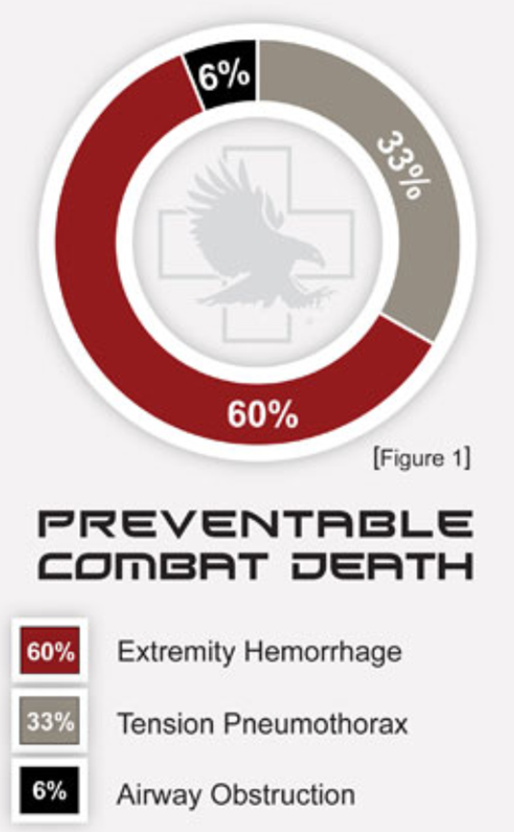
Les hémorragies massives
Mort au combat évitables:
60 % Hémorragie des extrémités
33% Pneumothorax sous tension
6% Obstruction des voies respiratoires

Slide 13
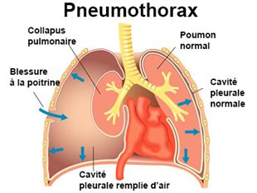
Le pneumothorax sous tension
Symptômes:
Douleur dans la poitrine.
Difficulté respiratoire croissante.
Déviation de la trachée.
Asymétrie du thorax.

Slide 14

Le pneumothorax sous tension

Slide 15
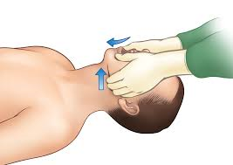
Obstruction des voies respiratoires
Libérer manuellement et protéger les VAS
  Pas de corps étranger.
  Pas de sang.
Selon le mécanisme de blessure:
  Basculer la tête en arrière.
  Subluxation maxillaire inférieure.

Slide 16
Les zones
Zone
Froide
Soins évacuation
Buddy-check
Buddy-aid
Buddy évacuation
Evacuation
Equipe
PST
PST
Zone Brûlante
Soins sous le feu
Zone Chaude
Soins à couvert
Individuel
Equipe
Extraction
Self-aid – Self-check
Buddy-aid - Buddy-check - extraction

Slide 17
Comportement à avoir…
Zone
brûlante
Zone
chaude
Zone
froide
Annonce: voix – ondes - portables
Sécurité personnelle et alentours.
Self-check – Self-aid – CAT temporaire.
Pas d’aide au camarade.
Extraction personnelle ou camarade (couvert – 117).
Critical Bleeding
Airway
Breathing
Circulation
Remise du blessé au personnel soignant (MIST)
Mechanism of injury (que c’est-il passé)
Injuries (blessures rencontrées)
Signs (signes vitaux)
Treatment (traitement apporté)

Slide 18
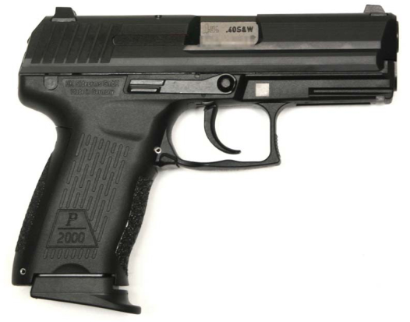

Les points de vigilance !
Lorsque vous portez secours a votre collègue, dans tous les cas il faut impérativement:

Slide 19
Démonstration
Mise en application
du protocole cABC par l’instructeur

Slide 20
Prise en charge d’un blessé
C ABC

Slide 21
Critical Bleedings
Parler au blessé afin d’avoir des informations sur son état de conscience.
Recherche visuelle d’une hémorragie massive.
Recherche tactile d’une hémorragie massive, zones inaccessibles au tourniquet.
Hémorragie massive zone jonctionnelle:
Comprimer la plaie – wound packing + l’assurer.
Hémorragie massive abdomen:
Comprimer la plaie – pansement compressif.
Hémorragie massive extremité:
Poser un tourniquet le plus haut possible sur le membre moins 1 main.
Noter l’heure impérativement.
Pas d’hémorragie = A

Slide 22
Airways
Etat de conscience AVPU
Mécanisme de blessure
Libérer – Protéger les VAS
Inspecter les VAS
Pas d’obstruction = B
Obstruction patient conscient:
Faire cracher ou dégager les VAS
Obstruction, patient inconscient:
Désobstruer la cavité buccale
Faire une subluxation de la mâchoire inférieure ou mettre la tête du patient légèrement en arrière.

Slide 23
Breathing
Vérifier si le patient respire en mettant la main sur son ventre et la tête proche de son visage au moins 5 sec.
Ne respire pas
Recherche de toutes les plaies sur le thorax entre le cou et l’ombilic (patte de chat) et en cas de découverte, poser des occlusifs sur celles-ci.
ATTENTION à ne pas oublier les flancs.
Retourner la personne pour effectuer un contrôle du dos (point de sortie). En cas de découverte, poser un pansement occlusif.

Slide 24
Breathing
Vérifier si le patient respire en mettant la main sur son ventre et sa tête proche de son visage au moins 5 sec.
Respire
Recherche de toutes les plaies sur le thorax entre le cou et l’ombilic (patte de chat) et en cas de découverte, poser des occlusifs sur celles-ci.
ATTENTION à ne pas oublier les flancs.
Effectuer un contrôle du dos (point de sortie). En cas de découverte obstruer les plaies avec les mains puis un pansement occlusif.
En cas de mise en place d’un pneumothorax sous tension, le traiter en ouvrant le pansement occlusif.
Passer au C.

Slide 25
Circulation
Glisser une couverture iso thermique sur la dernière couche d’habits en prévention de l’hypothermie ainsi que le système d’extraction.
Si il n’y a pas de matériel éviter d’exposer inutilement le patient en enlevant ou coupant des habits.
Faire le contrôle des membres en partant du haut du corps de manière systématique.
Contrôler les fesses du patient afin de déterminer si du sang est présent (dans ce cas probabilité d'hémorragie interne).
Ne pas oublier de faire la plante des pieds (chaussures) et les mains.
Traiter toutes les blessures avec des bandes ou des pansements compressifs afin de les protéger.

Slide 26
En bref
Le but de cette leçon n’est pas de faire de vous des médecins ou des ambulanciers.
L’unique but est d’effectuer des gestes simples qui lors de situations dégradées peuvent sauver la vie s’ils sont effectués à temps.
Lorsque vous effectuerez des PST, vos maîtres-mots seront :
Chercher
Trouver
Traiter

